Slide 1
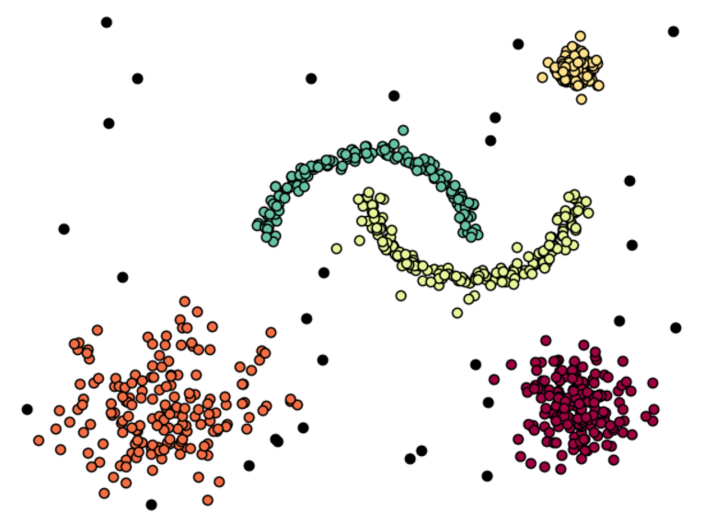
CLUSTERING BASÉ SUR LA DENSITÉ
Présenté par:
EL ISSMAELI Ali
AMAZIRH Younes
OUBERHAMOU Mohamed Amine
AGHNAJ Mohamed Yassine

Slide 2
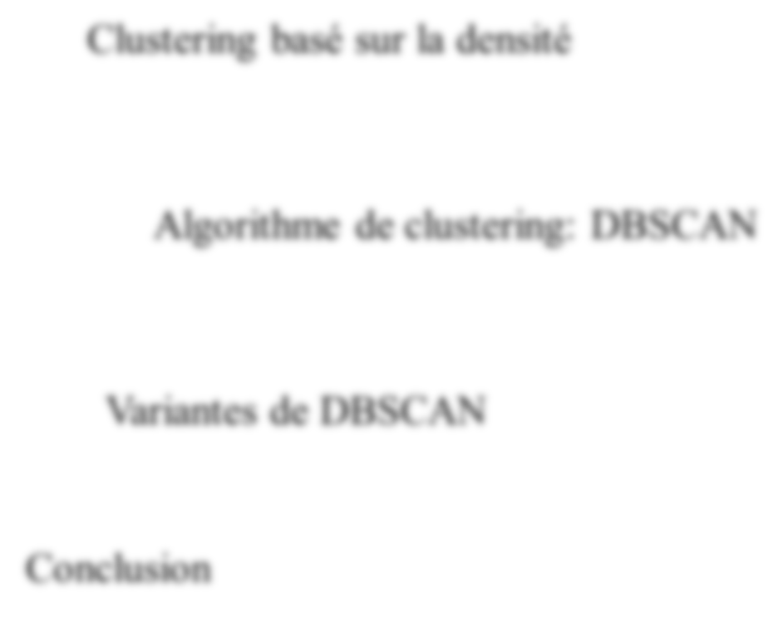
Introduction
Plan de présentation

Slide 3
Introduction
Dens. Based Cluster.
DBSCAN
Variantes DBSCAN
Conclusion
Intelligence Artificielle
L'intelligence artificielle (IA) regroupe des techniques permettant aux machines d'accomplir des tâches nécessitant normalement l'intelligence humaine.
L'IA comprend plusieurs sous-domaines : apprentissage supervisé, non supervisé, apprentissage par renforcement, et réseaux de neurones profonds.
L'apprentissage non supervisé prends une place de plus en plus importante, notamment dans le traitement des données complexes et volumineuses.

Slide 4
Introduction
Dens. Based Cluster.
DBSCAN
Variantes DBSCAN
Conclusion
Apprentissage non supervisé
L’ Apprentissage non supervisé ne nécessite pas de données étiquetées, contrairement à l'apprentissage supervisé.
Les modèles sont formés à partir de données brutes, sans connaissance préalable des catégories ou résultats.
Cette approche permet de :
Découvrir des structures cachées, modèles ou relations dans les données.
Offrir une grande flexibilité et une adaptation aux données complexes.

Slide 5
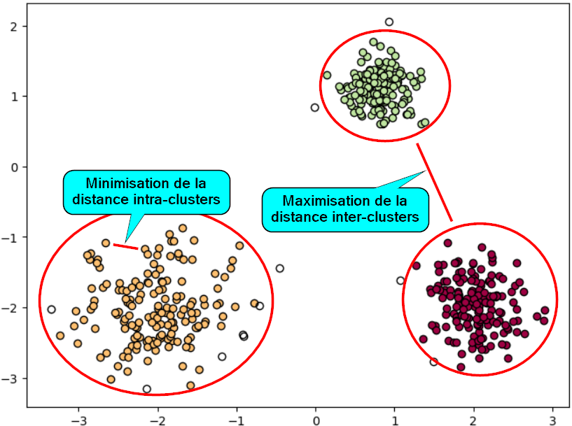
Introduction
Dens. Based Cluster.
DBSCAN
Variantes DBSCAN
Conclusion
Clustering
Regroupement ou partitionnement des objets en clusters (groupes, classes, familles, segments, …), de sorte à respecter les contraintes suivantes:
Deux objets d’un même cluster se ressemblent le plus possible
Deux objets de différents clusters diffèrent le plus possible
Bonne méthode de clustering
Similarité intra-classes forte
Similarité inter-classes faible
!
Dépend de la méthode utilisée et de son implémentation!!

Slide 6
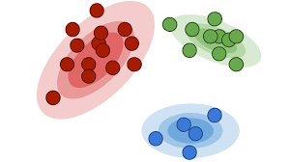
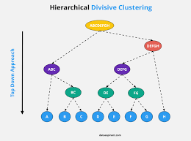
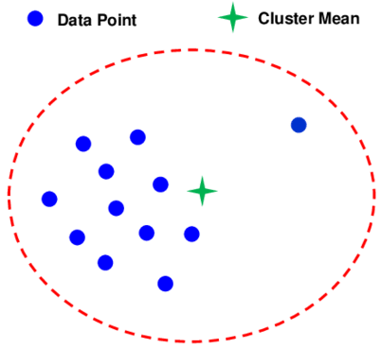
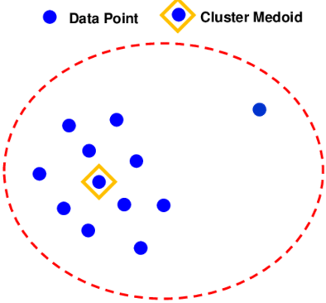
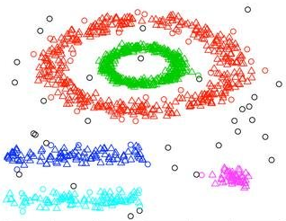
Introduction
Dens. Based Cluster.
DBSCAN
Variantes DBSCAN
Conclusion
Méthodes de clustering
Nombreuses sont les approches disponibles pour réaliser ce regroupement:
Méthodes hiérarchiques | Par agglomération |  | Par division
Méthodes de partitionnement | K - Means | K - Medoids | Basé densité | Réseaux de Konohen, Mean Shift, Spectral Clustering, …
Analyse floue (Fuzzy Clustering)
Autres méthodes mixtes…

Slide 7



Introduction
Dens. Based Cluster.
DBSCAN
Variantes DBSCAN
Conclusion
Exemples
Santé
Marketing
Finance

Slide 8
Introduction
Clustering basé sur la densité
Plan de présentation
Algorithme de clustering: DBSCAN
Variantes de DBSCAN
Conclusion

Slide 9
Introduction
Clustering basé sur la densité
Plan de présentation
Algorithme de clustering: DBSCAN
Variantes de DBSCAN
Conclusion

Slide 10
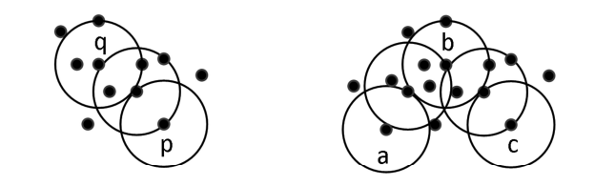
Introduction
Dens. Based Cluster.
DBSCAN
Variantes DBSCAN
Conclusion
Clustering basé sur la densité
C’est une méthode de partitionnement qui identifie des clusters comme des espaces de haute densité de points séparés par des espaces de faible densité de points dans l’espace des données.
La définition des clusters dans ce cas repose sur deux notions importantes:
Atteignabilité par densité
Connectivité par densité

Slide 11
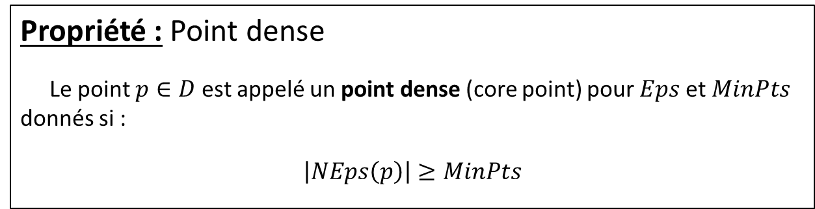
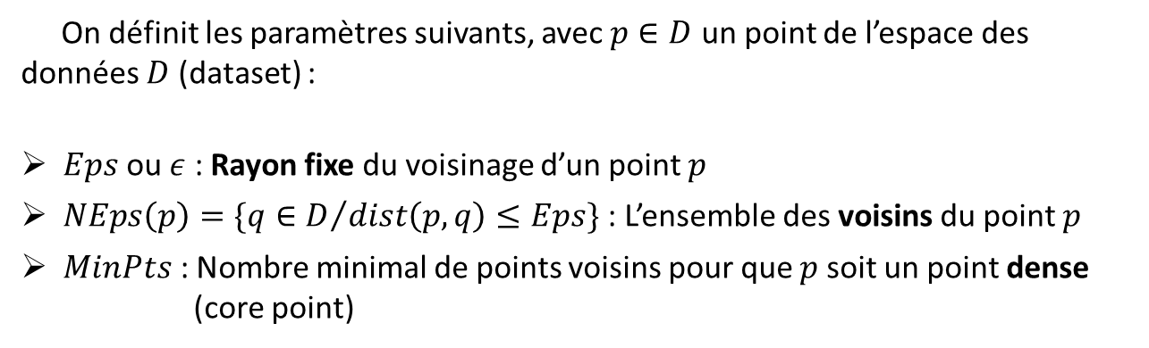
Introduction
Dens. Based Cluster.
DBSCAN
Variantes DBSCAN
Conclusion
On définit les paramètres suivants, avec $p∈D$ un point de l’espace des données $D$ (dataset) :
$Eps$ ou $ε$ : Rayon fixe du voisinage d’un point $p$
$NEps\left(p\right)=\{q∈D/{dist\left(p,q\right)≤Eps}\}$: L’ensemble des voisins du point $p$
$MinPts$ : Nombre minimal de points voisins pour que $p$ soit un point dense (core point)
Propriété : Point dense
Le point $p∈D$ est appelé un point dense (core point) pour $Eps$ et $MinPts$ donnés si :
$$\left|NEps\left(p\right)\right|≥MinPts$$

Slide 12
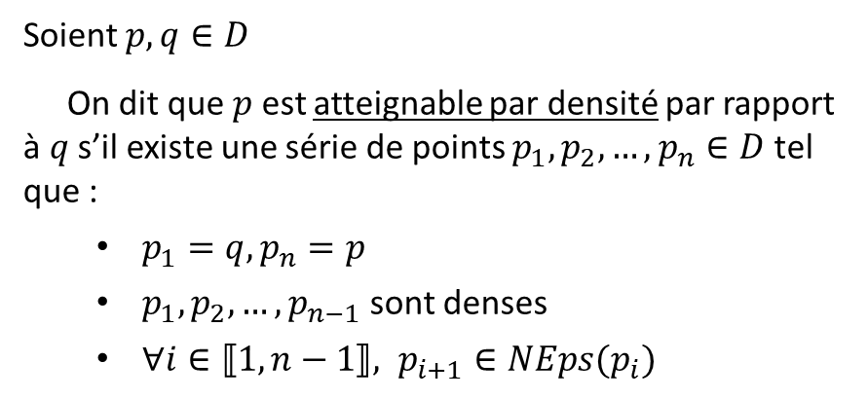
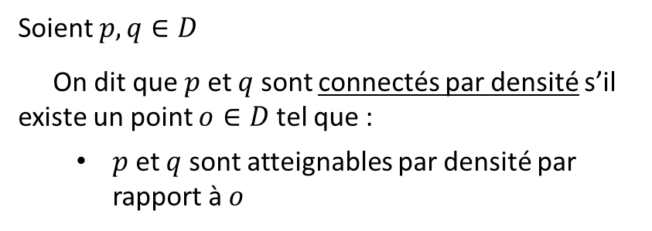
Introduction
Dens. Based Cluster.
DBSCAN
Variantes DBSCAN
Conclusion
Atteignabilité par densité
Soient $p,q∈D$
On dit que $p$ est atteignable par densité par rapport à $q$ s’il existe une série de points $p_{1},p_{2},…,p_{n}∈D$ tel que :
$p_{1}=q, p_{n}=p$
$p_{1},p_{2},…,p_{n−1}$ sont denses
$∀i∈⟦1,n−1⟧, p_{i+1}∈NEps(p_{i})$
Connectivité par densité
Soient $p,q∈D$
On dit que $p$ et $q$ sont connectés par densité s’il existe un point $o∈D$ tel que :
$p$ et $q$ sont atteignables par densité par rapport à $o$

Slide 13
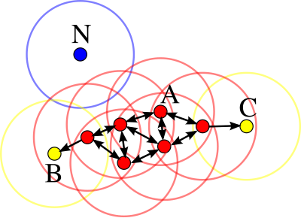
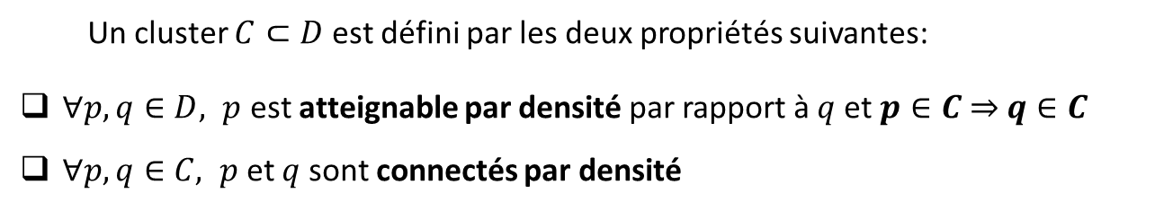
Introduction
Dens. Based Cluster.
DBSCAN
Variantes DBSCAN
Conclusion
Un cluster $C⊂D$ est défini par les deux propriétés suivantes:
$∀p,q∈D, p$ est atteignable par densité par rapport à $q$ et $p∈C$ $⇒$ $q∈C$
$∀p,q∈C, p$ et $q$ sont connectés par densité
Ainsi, on peut identifier trois types de points après la création des clusters:
Points denses (core points)
Points de bordure : points voisins à un point dense, appartiennent au même cluster des pts denses
Points de bruit : points qui n’appartiennent à aucun cluster (pas de voisins denses)

Slide 14
Introduction
Clustering basé sur la densité
Plan de présentation
Algorithme de clustering: DBSCAN
Variantes de DBSCAN
Conclusion

Slide 15
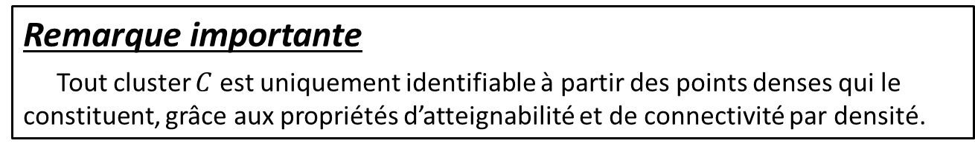
Introduction
Dens. Based Cluster.
DBSCAN
Variantes DBSCAN
Conclusion
Density-Based Spatial Clustering of Applications with Noise (DBSCAN)
C’est l’implémentation directe du principe de clustering basé sur la densité, avec les notions et les paramètres définis précédemment.
Remarque importante
Tout cluster $C$ est uniquement identifiable à partir des points denses qui le constituent, grâce aux propriétés d’atteignabilité et de connectivité par densité.
Objectif
Explorer les points denses du dataset pour créer les clusters
Isoler les points de bruit (points non denses, n’ayant pas de point dense voisin)

Slide 16
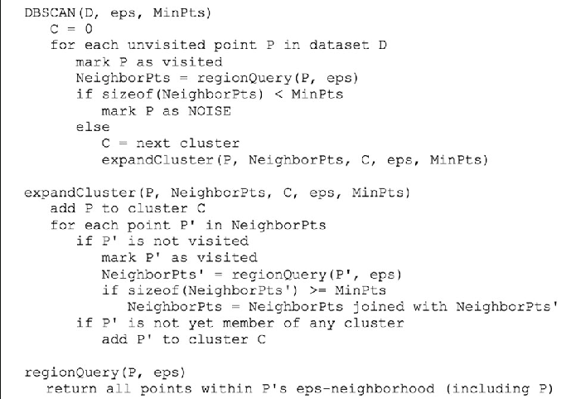
Introduction
Dens. Based Cluster.
DBSCAN
Variantes DBSCAN
Conclusion
Algorithme DBSCAN

Slide 17
Introduction
Dens. Based Cluster.
DBSCAN
Variantes DBSCAN
Conclusion
Étapes de l’algorithme
Initialisation
Visite de chaque point
Vérification du voisinage
Création d’un nouveau cluster
Extension du cluster
Répétition & Fin d’algorithme

Slide 18
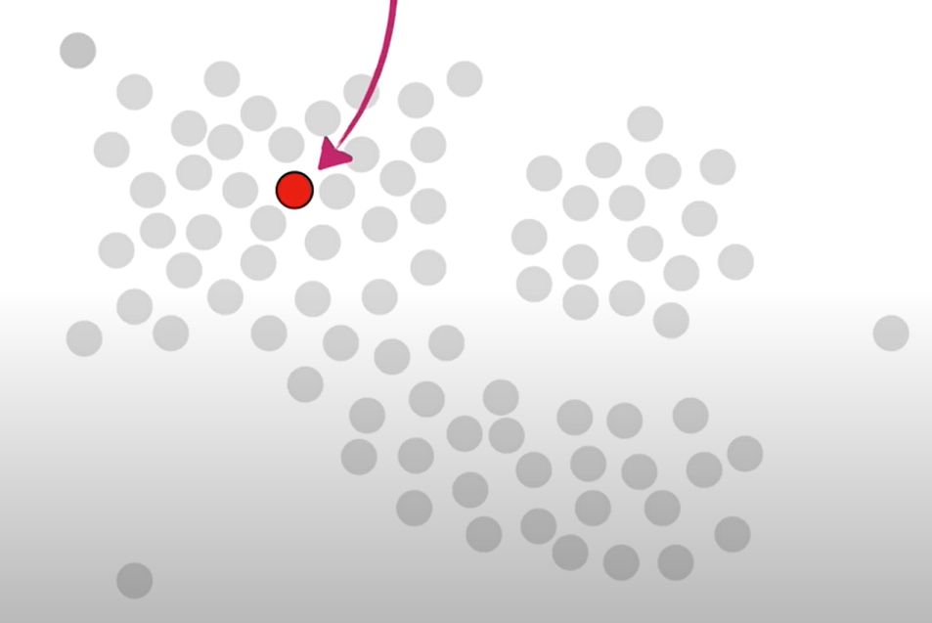
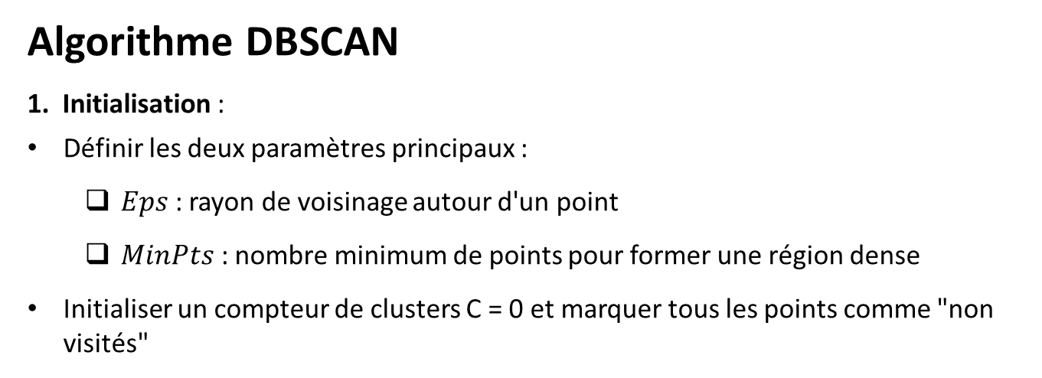
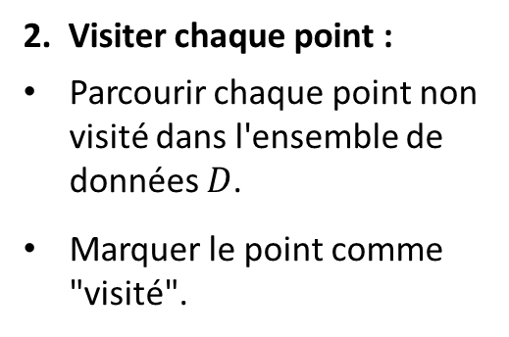
Introduction
Dens. Based Cluster.
DBSCAN
Variantes DBSCAN
Conclusion
Algorithme DBSCAN
1. Initialisation :
Définir les deux paramètres principaux :
$Eps$ : rayon de voisinage autour d'un point
$MinPts$ : nombre minimum de points pour former une région dense
Initialiser un compteur de clusters C = 0 et marquer tous les points comme "non visités"
2. Visiter chaque point :
Parcourir chaque point non visité dans l'ensemble de données $D$.
Marquer le point comme "visité".

Slide 19
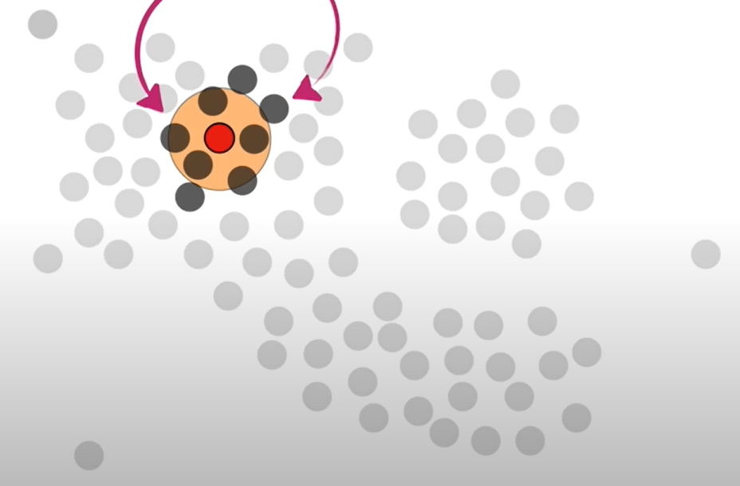
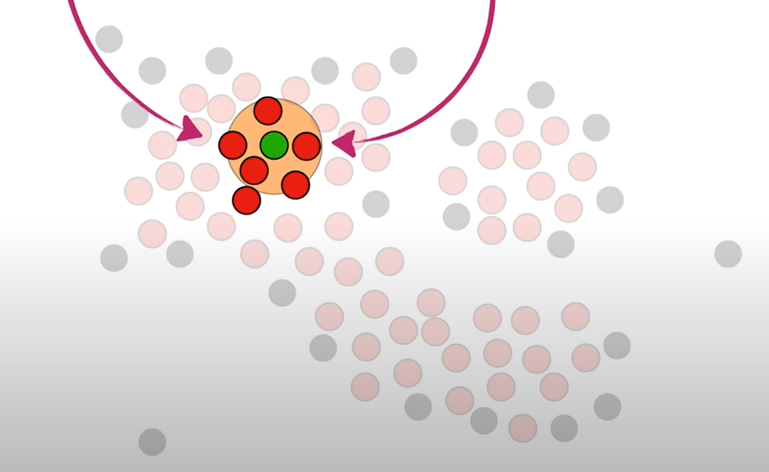
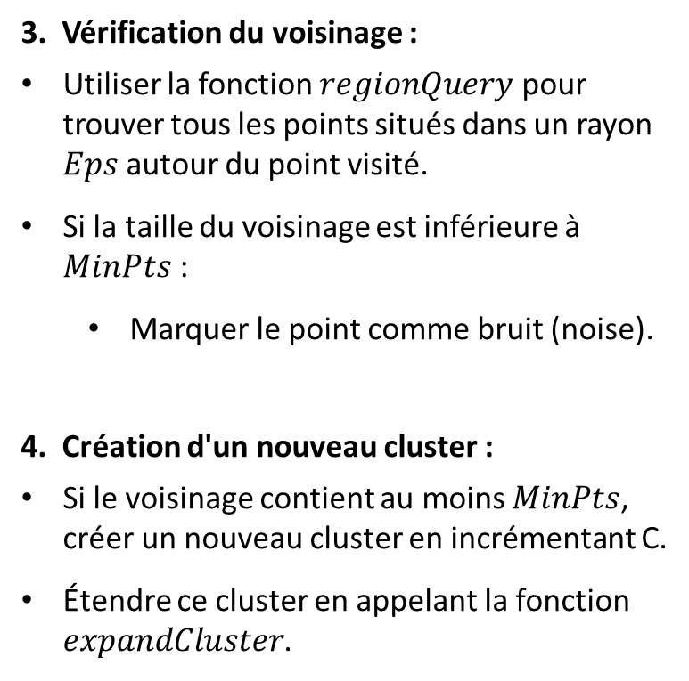
Introduction
Dens. Based Cluster.
DBSCAN
Variantes DBSCAN
Conclusion
Algorithme DBSCAN
3. Vérification du voisinage :
Utiliser la fonction $regionQuery$ pour trouver tous les points situés dans un rayon $Eps$ autour du point visité.
Si la taille du voisinage est inférieure à $MinPts$ :
Marquer le point comme bruit (noise).
4. Création d'un nouveau cluster :
Si le voisinage contient au moins $MinPts$, créer un nouveau cluster en incrémentant C.
Étendre ce cluster en appelant la fonction $expandCluster$.

Slide 20
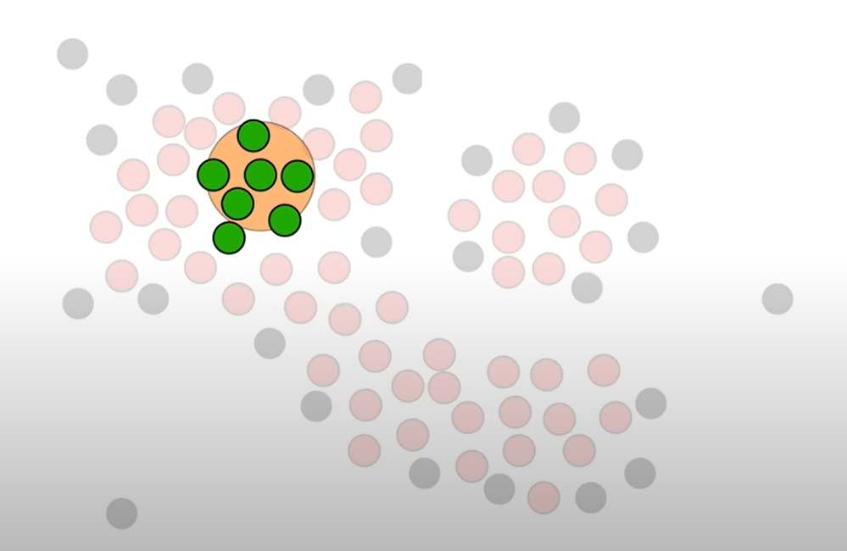
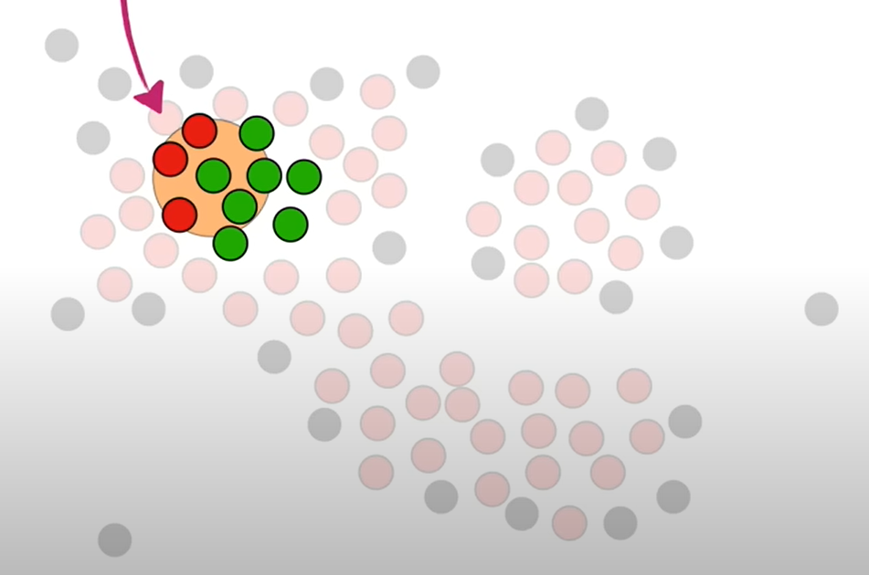
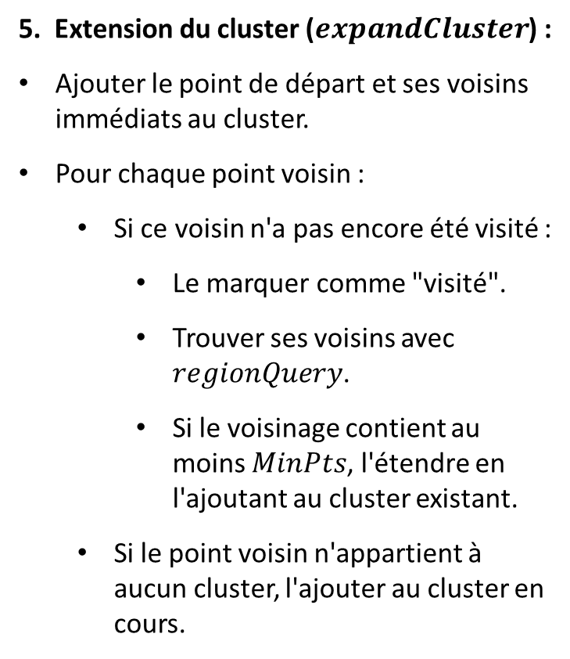
Introduction
Dens. Based Cluster.
DBSCAN
Variantes DBSCAN
Conclusion
Algorithme DBSCAN
5. Extension du cluster ($expandCluster$) :
Ajouter le point de départ et ses voisins immédiats au cluster.
Pour chaque point voisin :
Si ce voisin n'a pas encore été visité :
Le marquer comme "visité".
Trouver ses voisins avec $regionQuery$.
Si le voisinage contient au moins $MinPts$, l'étendre en l'ajoutant au cluster existant.
Si le point voisin n'appartient à aucun cluster, l'ajouter au cluster en cours.

Slide 21
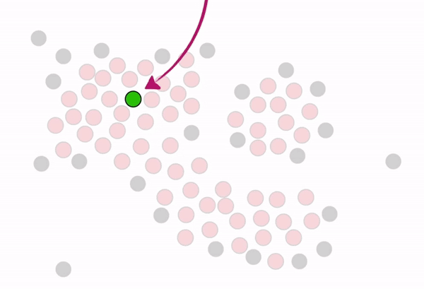
Introduction
Dens. Based Cluster.
DBSCAN
Variantes DBSCAN
Conclusion
Algorithme DBSCAN
6. Fin :
Répéter les étapes pour tous les points jusqu'à ce qu'ils soient tous visités.
Les clusters finaux sont composés des points connectés densément, et les points non connectés sont classés comme bruit.

Slide 22
Introduction
Dens. Based Cluster.
DBSCAN
Variantes DBSCAN
Conclusion
Avantages de l’algorithme
Identification des clusters de forme arbitraire : DBSCAN peut détecter des clusters ayant des formes irrégulières non seulement sphériques, comme K-means
Gestion du bruit : DBSCAN identifie explicitement les points comme du bruit s'ils ne répondent pas aux critères de densité
Pas besoin de spécifier le nombre de clusters : Contrairement à k-means ou k-medoids, DBSCAN détermine automatiquement le nombre de clusters en fonction des paramètres eps et MinPts.
Robustesse au bruit et aux outliers : Les points isolés ou bruités n'influencent pas les clusters, adapté à des données réelles souvent imparfaites

Slide 23
Introduction
Dens. Based Cluster.
DBSCAN
Variantes DBSCAN
Conclusion
Avantages de l’algorithme
Adapté aux grandes bases de données : DBSCAN est efficace avec des index spatiaux comme R-tree
Indépendance par rapport à l'initialisation : Contrairement à k-means, DBSCAN ne nécessite pas d’initialiser.
Facilité d’interprétation : points denses, points de bordure et bruit

Slide 24
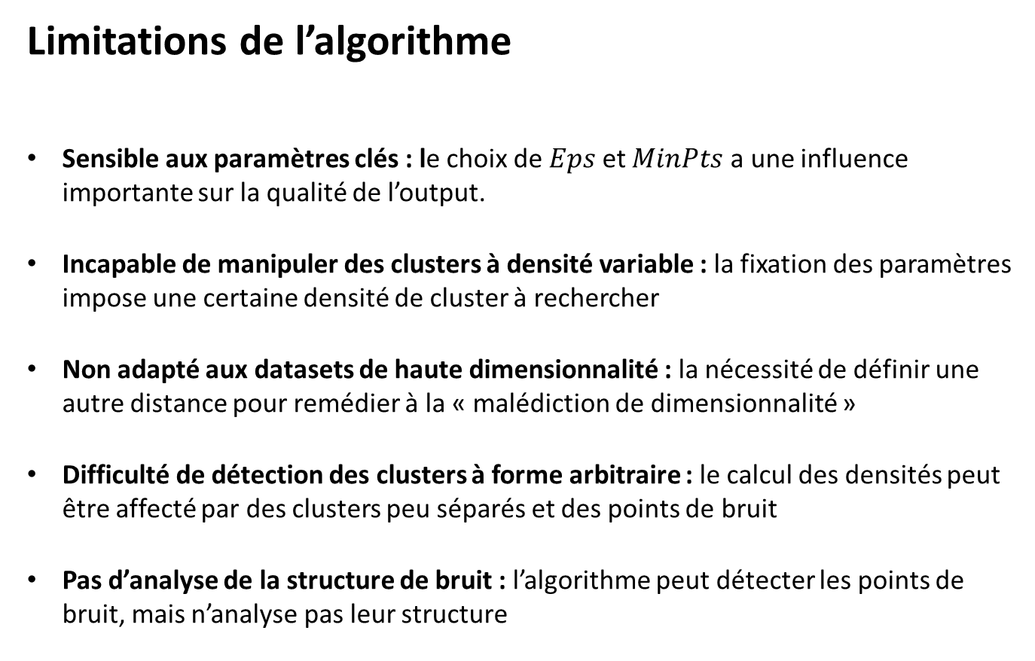
Introduction
Dens. Based Cluster.
DBSCAN
Variantes DBSCAN
Conclusion
Limitations de l’algorithme
Sensible aux paramètres clés : le choix de $Eps$ et $MinPts$ a une influence importante sur la qualité de l’output.
Incapable de manipuler des clusters à densité variable : la fixation des paramètres impose une certaine densité de cluster à rechercher
Non adapté aux datasets de haute dimensionnalité : la nécessité de définir une autre distance pour remédier à la « malédiction de dimensionnalité »
Difficulté de détection des clusters à forme arbitraire : le calcul des densités peut être affecté par des clusters peu séparés et des points de bruit
Pas d’analyse de la structure de bruit : l’algorithme peut détecter les points de bruit, mais n’analyse pas leur structure

Slide 25
Introduction
Clustering basé sur la densité
Plan de présentation
Algorithme de clustering: DBSCAN
Variantes de DBSCAN
Conclusion

Slide 26
Variantes de l’algorithme DBSCAN
OPTICS
SUBCLU
DENCLUE

Slide 27
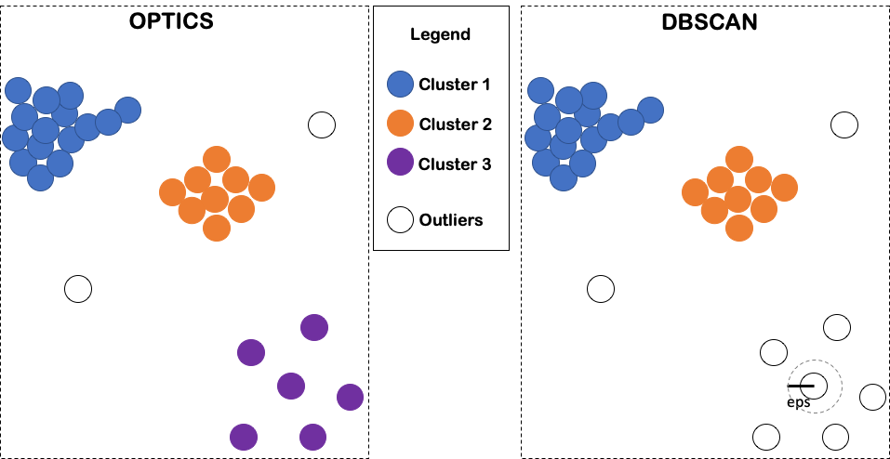
Introduction
Dens. Based Cluster.
DBSCAN
Variantes DBSCAN
Conclusion
OPTICS
Ordering Points To Identify the Clustering Structure
Conçu en 1999 par Ankerst, Breunig, Kriegel et Sander
Adresse le problème d’identification de clusters à densité variable
Interprété comme bruit

Slide 28
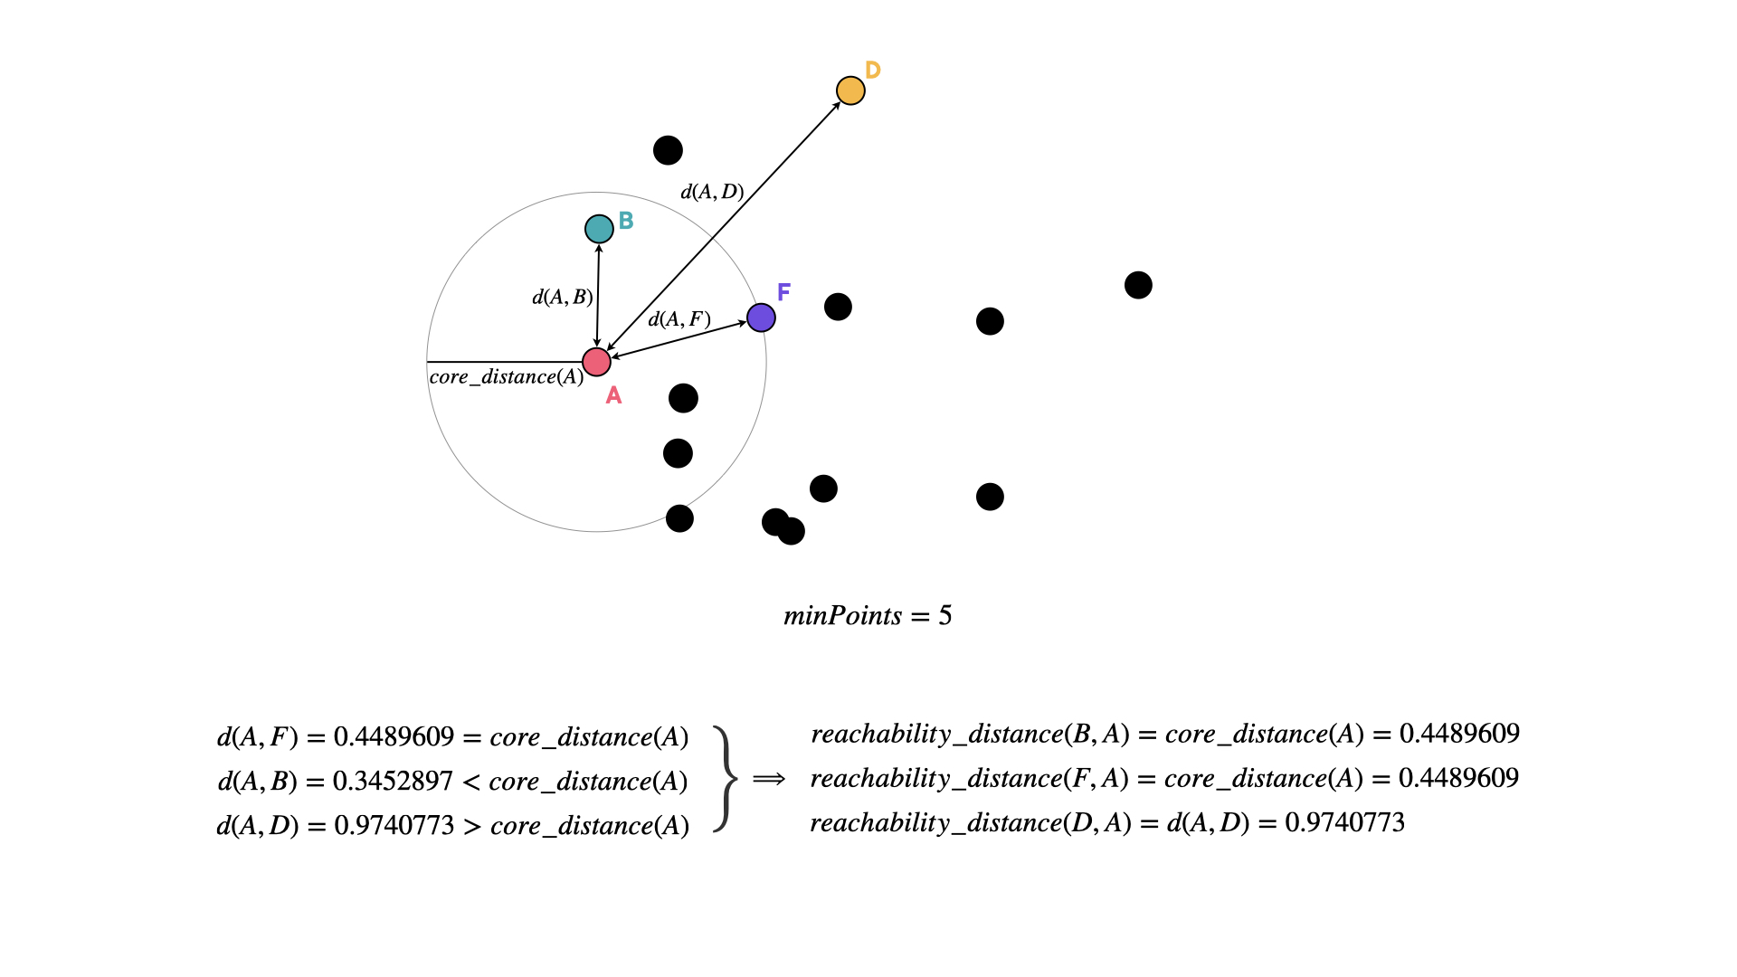
Introduction
Dens. Based Cluster.
DBSCAN
Variantes DBSCAN
Conclusion
OPTICS
Définitions
Core Distance:
Reachability Distance:

Slide 29
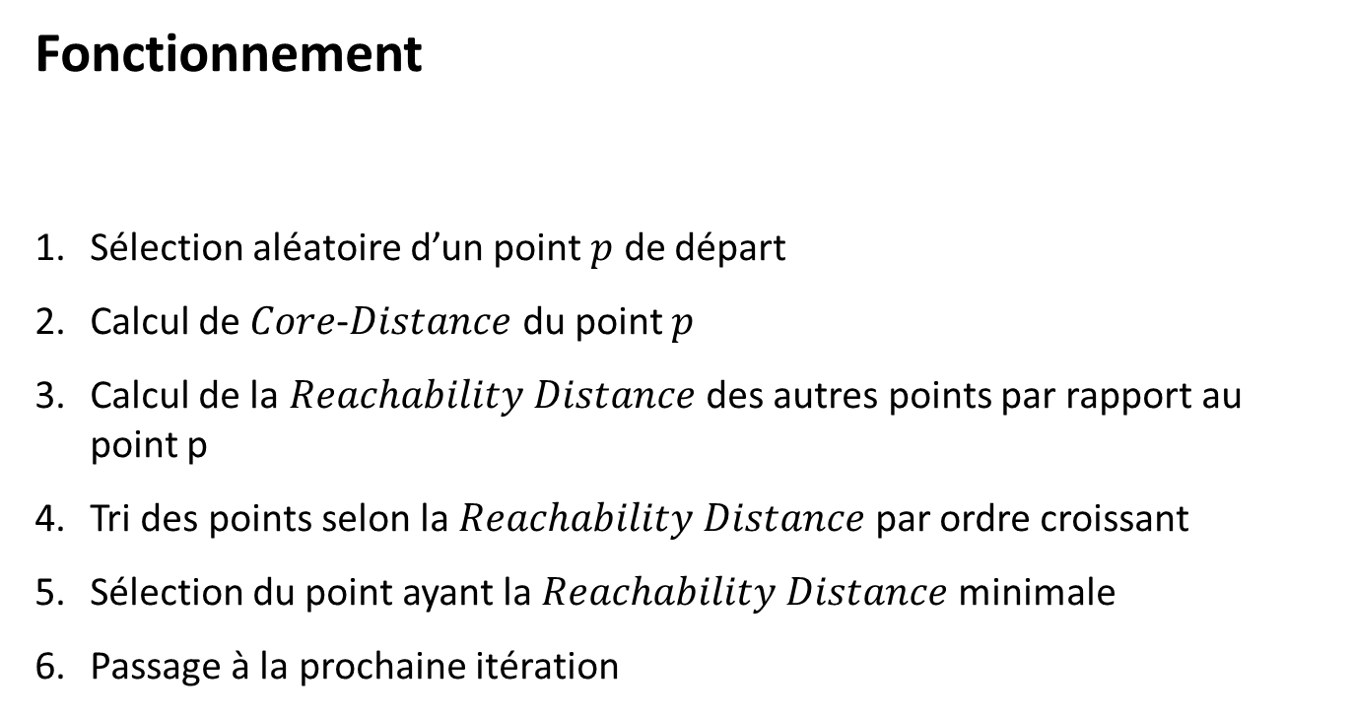
Introduction
Dens. Based Cluster.
DBSCAN
Variantes DBSCAN
Conclusion
OPTICS
Fonctionnement
Sélection aléatoire d’un point $p$ de départ
Calcul de $Core$-$Distance$ du point $p$
Calcul de la $Reachability Distance$des autres points par rapport au point p
Tri des points selon la $Reachability Distance$par ordre croissant
Sélection du point ayant la $Reachability Distance$minimale
Passage à la prochaine itération

Slide 30
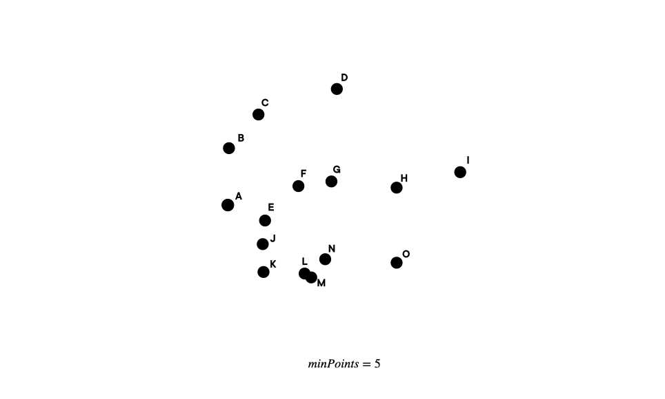
Introduction
Dens. Based Cluster.
DBSCAN
Variantes DBSCAN
Conclusion
OPTICS

Slide 31
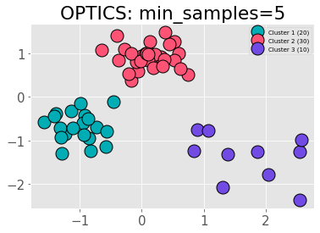
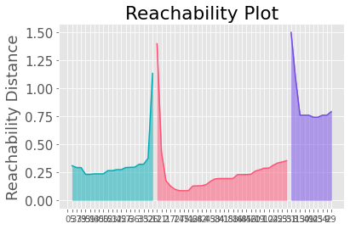
Introduction
Dens. Based Cluster.
DBSCAN
Variantes DBSCAN
Conclusion
OPTICS
Reachability Plot
OPTICS ne crée pas de clusters automatiquement, mais plutôt crée une structure de partitionnement:
Les creux représentent des clusters
Les pics représentent du bruit
Les pentes représentent des transitions de densité

Slide 32
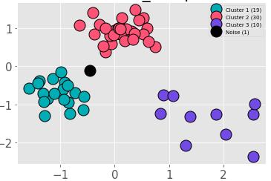
Introduction
Dens. Based Cluster.
DBSCAN
Variantes DBSCAN
Conclusion
OPTICS
0.8

Slide 33
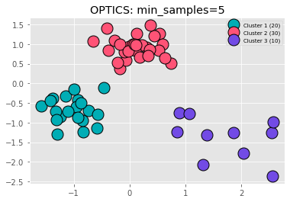
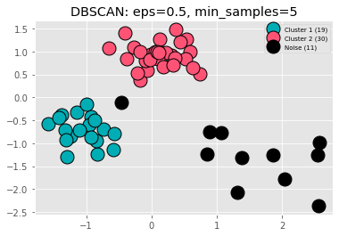
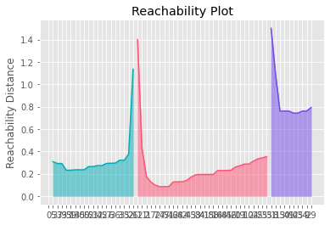
Introduction
Dens. Based Cluster.
DBSCAN
Variantes DBSCAN
Conclusion
OPTICS
Exemple: DBSCAN vs OPTICS
Cluster à densité faible, interprété comme bruit

Slide 34
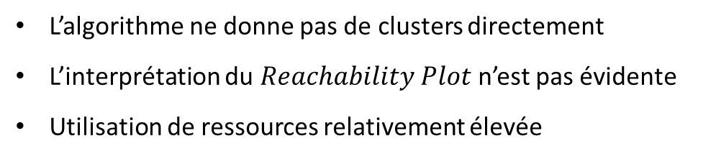
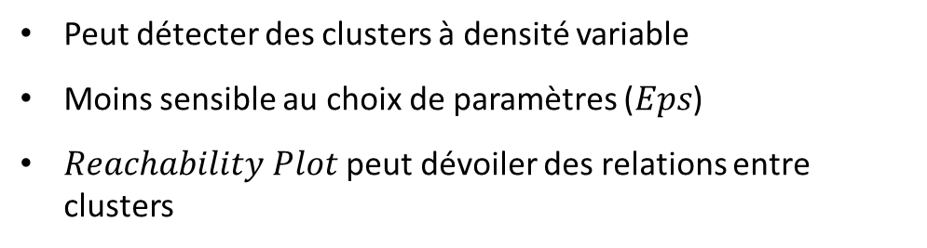
Introduction
Dens. Based Cluster.
DBSCAN
Variantes DBSCAN
Conclusion
OPTICS
Avantages de l’algorithme
Peut détecter des clusters à densité variable
Moins sensible au choix de paramètres ($Eps$)
$Reachability$ $Plot$ peut dévoiler des relations entre clusters
Limitations de l’algorithme
L’algorithme ne donne pas de clusters directement
L’interprétation du $Reachability$ $Plot$ n’est pas évidente
Utilisation de ressources relativement élevée

Slide 35
Variantes de l’algorithme DBSCAN
OPTICS
SUBCLU
DENCLUE

Slide 36
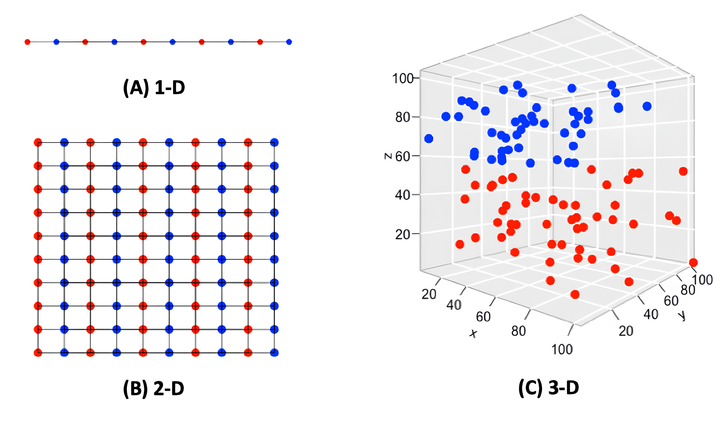
Introduction
Dens. Based Cluster.
DBSCAN
Variantes DBSCAN
Conclusion
SUBCLU
La malédiction de dimensionalité
Quand la dimensionnalité augmente, le volume de l’espace étudié croît exponentiellement, rendant les points d’échantillonnage existants trop dispersés pour occuper tout l’espace disponible (Bellman, 1957).

Slide 37
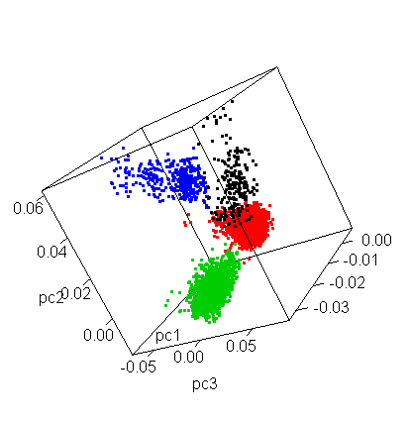
Introduction
Dens. Based Cluster.
DBSCAN
Variantes DBSCAN
Conclusion
SUBCLU
Subspace clustering
C’est une approche qui a pour but de trouver des clusters dans différents sous-espaces de jeux de données en haute dimension.

Slide 38

Introduction
Dens. Based Cluster.
DBSCAN
Variantes DBSCAN
Conclusion
SUBCLU
Caractéristiques de l’approche
Cette approche est caractérisée par:
Identification des sous-espaces où se trouvent les clusters.
Utilisation de méthodes non-supervisées (grid-based, density-based,…).
Les méthodes varient en fonction des hypothèses sur les données et de l'algorithme de clustering utilisé.

Slide 39
Introduction
Dens. Based Cluster.
DBSCAN
Variantes DBSCAN
Conclusion
SUBCLU
SUBCLU
SUBCLU ne représente pas nécessairement un acronyme spécifique, elle signifie simplement « Subspace clustering utilisant DBSCAN ».
La combinaison du clustering basé sur la densité avec l'approche de clustering de sous-espaces a donné naissance à cet algorithme qui est une extension de DBSCAN permettant de découvrir des clusters dans les sous-espaces des ensembles de données.
Avantages:
Efficace pour détecter des clusters de formes arbitraires.
Bonne gestion de bruit.
Concentration sur les sous-espaces pertinents, limitant l’impact des dimensions inutiles.

Slide 40
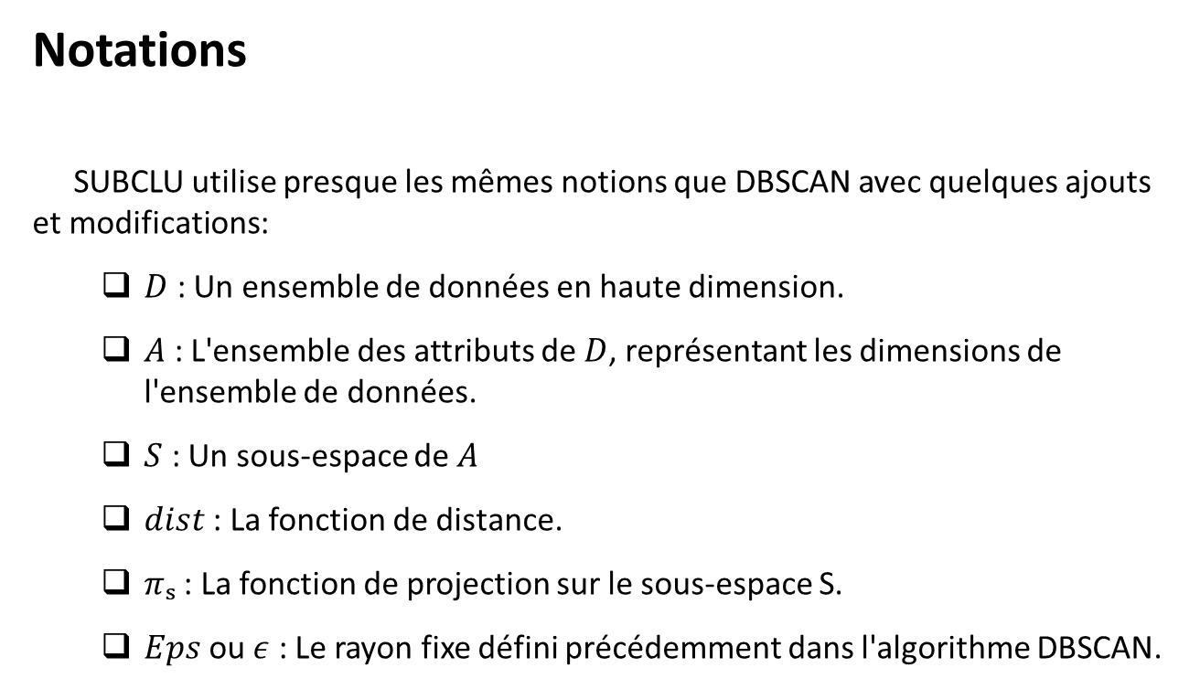
Introduction
Dens. Based Cluster.
DBSCAN
Variantes DBSCAN
Conclusion
SUBCLU
Notations
SUBCLU utilise presque les mêmes notions que DBSCAN avec quelques ajouts et modifications:
$D$ : Un ensemble de données en haute dimension.
$A$ : L'ensemble des attributs de $D$, représentant les dimensions de l'ensemble de données.
$S$ : Un sous-espace de $A$
$dist$: La fonction de distance.
$πₛ$: La fonction de projection sur le sous-espace S.
$Eps$ ou $ε$ : Le rayon fixe défini précédemment dans l'algorithme DBSCAN.

Slide 41
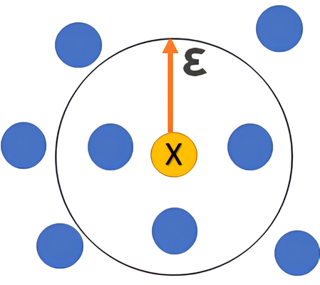
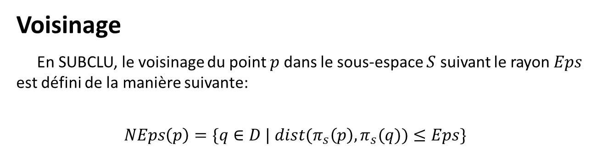
Introduction
Dens. Based Cluster.
DBSCAN
Variantes DBSCAN
Conclusion
SUBCLU
Voisinage
En SUBCLU, le voisinage du point $p$ dans le sous-espace $S$ suivant le rayon $Eps$ est défini de la manière suivante:
$$NEps\left(p\right)=\{q∈D | dist(π_{s}\left(p\right), π_{s}(q))≤Eps\}$$
L’objectif de SUBCLU suivant cette définition est donc de trouver tous les clusters dans tous les sous-espaces possibles qui répondent aux critères de densité.

Slide 42
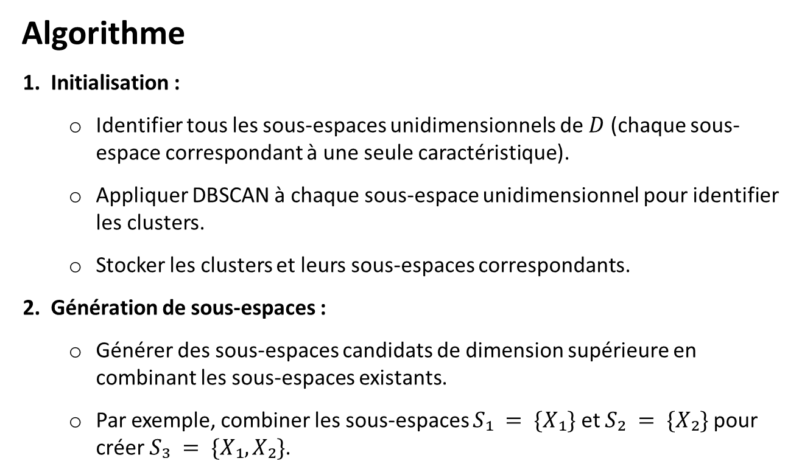
Introduction
Dens. Based Cluster.
DBSCAN
Variantes DBSCAN
Conclusion
SUBCLU
Algorithme
1. Initialisation :
Identifier tous les sous-espaces unidimensionnels de $D$ (chaque sous-espace correspondant à une seule caractéristique).
Appliquer DBSCAN à chaque sous-espace unidimensionnel pour identifier les clusters.
Stocker les clusters et leurs sous-espaces correspondants.
2. Génération de sous-espaces :
Générer des sous-espaces candidats de dimension supérieure en combinant les sous-espaces existants.
Par exemple, combiner les sous-espaces $S₁ = \{X₁\}$et $S₂ = \{X₂\}$pour créer $S₃ = \{X₁, X₂\}$.

Slide 43
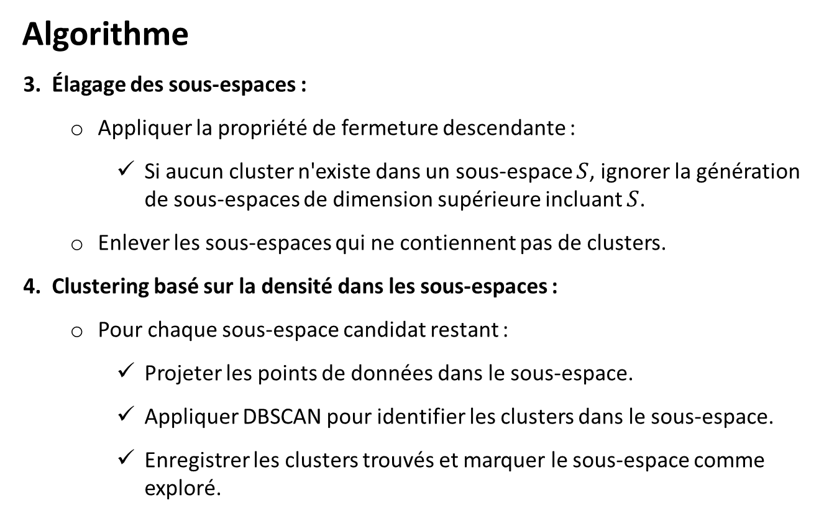
Introduction
Dens. Based Cluster.
DBSCAN
Variantes DBSCAN
Conclusion
SUBCLU
Algorithme
3. Élagage des sous-espaces :
Appliquer la propriété de fermeture descendante :
Si aucun cluster n'existe dans un sous-espace $S$, ignorer la génération de sous-espaces de dimension supérieure incluant $S$.
Enlever les sous-espaces qui ne contiennent pas de clusters.
4. Clustering basé sur la densité dans les sous-espaces :
Pour chaque sous-espace candidat restant :
Projeter les points de données dans le sous-espace.
Appliquer DBSCAN pour identifier les clusters dans le sous-espace.
Enregistrer les clusters trouvés et marquer le sous-espace comme exploré.

Slide 44
Introduction
Dens. Based Cluster.
DBSCAN
Variantes DBSCAN
Conclusion
SUBCLU
Algorithme
5. Répéter :
Générer et explorer progressivement des sous-espaces de dimension supérieure, en répétant les étapes 2 à 4, jusqu'à ce qu'aucun autre sous-espace ne doive être examiné.
6. Sortie des clusters :
Collecter et retourner les clusters trouvés dans tous les sous-espaces.

Slide 45
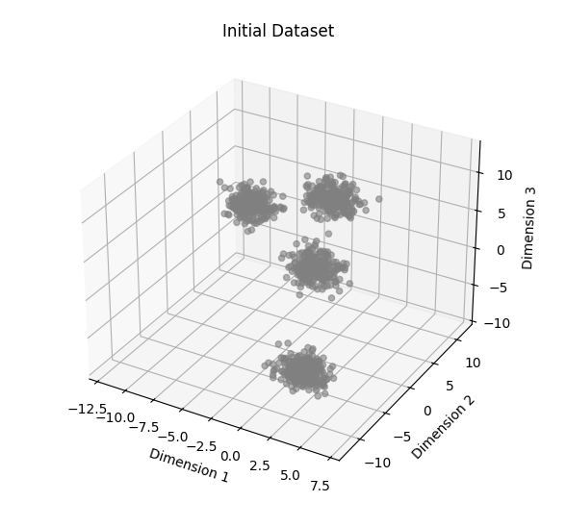
Introduction
Dens. Based Cluster.
DBSCAN
Variantes DBSCAN
Conclusion
SUBCLU
Exemple

Slide 46
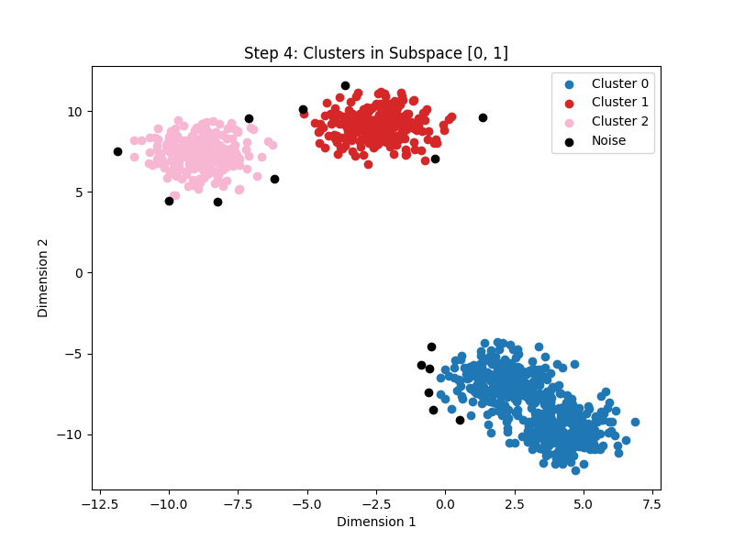
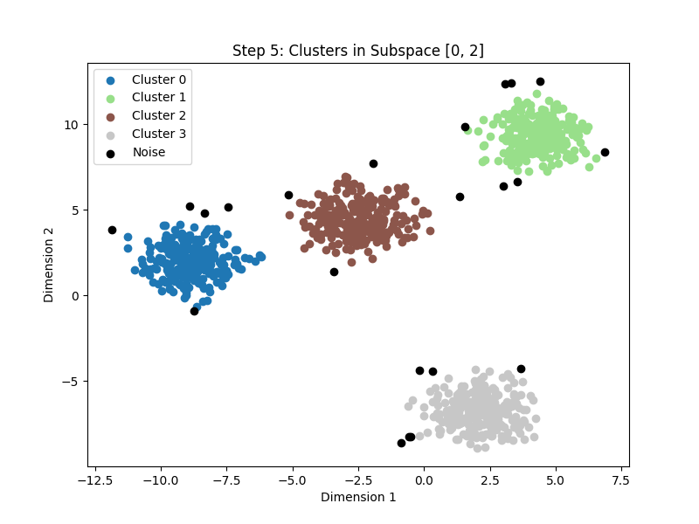

Introduction
Dens. Based Cluster.
DBSCAN
Variantes DBSCAN
Conclusion
SUBCLU
Exemple (Sous-espaces 2D)

Slide 47

Introduction
Dens. Based Cluster.
DBSCAN
Variantes DBSCAN
Conclusion
SUBCLU
Exemple ($ε=1.5$)

Slide 48

Introduction
Dens. Based Cluster.
DBSCAN
Variantes DBSCAN
Conclusion
SUBCLU
Exemple ($ε=1.97$)

Slide 49


Introduction
Dens. Based Cluster.
DBSCAN
Variantes DBSCAN
Conclusion
SUBCLU
Complexité
Formation de clusters :
Dépend de la complexité de DBSCAN, qui est $O(n⋅log⁡(n))$ dans les cas optimaux.
Exploration des sous-espaces :
Le nombre de sous-espaces est $2^{d} − 1$.
Complexité globale:
Les deux donnent $O(2^{d}⋅n⋅log⁡(n))$, où $d$ est le nombre de dimensions.

Slide 50

Introduction
Dens. Based Cluster.
DBSCAN
Variantes DBSCAN
Conclusion
SUBCLU
Défis
Utilisation coûteuse des ressources
Croissance exponentielle : Le nombre de sous-espaces augmente avec le nombre de dimensions
Incapacité d’exploration complète : Explorer tous les sous-espaces possibles devient irréalisable pour des ensembles de données à haute dimension
Redondance et impertinence : Certains sous-espaces peuvent contenir des clusters similaires ou insignifiants, gaspillant ainsi des ressources computationnelles
Limitation de conception : SUBCLU n'est pas conçu pour le calcul parallèle ou distribué.

Slide 51
Variantes de l’algorithme DBSCAN
OPTICS
SUBCLU
DENCLUE

Slide 52
Introduction
Dens. Based Cluster.
DBSCAN
Variantes DBSCAN
Conclusion
DENCLUE
DENsity-based CLUstEring
DENCLUE est particulièrement adapté aux types de problèmes suivants :
Données avec des clusters de formes arbitraires : Contrairement à d'autres algorithmes (comme k-means), DENCLUE peut détecter des clusters non sphériques.
Données bruitées : Les régions de faible densité sont considérées comme du bruit, ce qui permet d'exclure les anomalies et de concentrer le clustering sur des régions significatives.
Applications en grandes dimensions : La méthode est bien adaptée pour des ensembles de données avec de nombreuses dimensions, où des approches comme DBSCAN peuvent avoir du mal.
Clustering spatial : Idéal pour analyser des données géographiques, biologiques, ou toute autre donnée spatiale avec des variations locales de densité.

Slide 53





Introduction
Dens. Based Cluster.
DBSCAN
Variantes DBSCAN
Conclusion
DENCLUE
Formulation mathématique
La densité au point $x$ est calculée comme :
$$f(x)=\sum_{i=1}^{n}{K(x−x_{i},h)}$$
Où $K$ est une fonction noyau, par exemple gaussienne, uniforme, ou Epanechnikov:
$$K\left(u\right)= \left\{\begin{aligned}\left(\frac{3}{4}(1−u^{2})\right)si \left\|u\right\|≤1 \\ 0 si \left\|u\right\|>1\end{aligned}\right.$$
Avec $u= \frac{x }{h}$
$$K(x, h)=\frac{1}{{\left(2πh^{2}\right)}^{\frac{d}{2}}}exp⁡(−\frac{ {\left\|x − x_{i}\right\|}^{2}}{2h^{2}})$$
$h$ est le paramètre de lissage (bandwidth), qui contrôle l'influence locale de chaque point.

Slide 54

Introduction
Dens. Based Cluster.
DBSCAN
Variantes DBSCAN
Conclusion
DENCLUE
Formulation mathématique II
Les points convergent vers des attracteurs de densité , des maxima locaux de la distribution par ascension du gradient
$$∇f(x)=\sum_{i=1}^{n}{∇K(x−x_{i},h)}$$
Les points convergeant vers le même attracteur appartiennent au même cluster.
Les points dont la densité est inférieure à un seuil (ξ) sont considérés comme du bruit.

Slide 55

Introduction
Dens. Based Cluster.
DBSCAN
Variantes DBSCAN
Conclusion
DENCLUE
Paramètres clés
$h$ (bandwidth) :
Détermine la largeur du noyau de densité.
Un h trop grand lisse trop les données, fusionnant potentiellement des clusters ; un h trop petit rend l'estimation bruyante.
$ξ$ (seuil de densité) :
Définit le niveau de densité minimum pour considérer une région comme un cluster.
Contrôle la sensibilité au bruit.
Type de noyau :
La fonction noyau influence la forme des clusters. Le noyau gaussien est le plus courant, mais d'autres peuvent être utilisés (rectangulaire, Epanechnikov).

Slide 56

Introduction
Dens. Based Cluster.
DBSCAN
Variantes DBSCAN
Conclusion
DENCLUE
Exemples pratiques

Slide 57

Introduction
Dens. Based Cluster.
DBSCAN
Variantes DBSCAN
Conclusion
DENCLUE
Exemples pratiques

Slide 58

Introduction
Dens. Based Cluster.
DBSCAN
Variantes DBSCAN
Conclusion
DENCLUE
Forces
Détection de clusters complexes : Identifie facilement des clusters de formes variées.
Gestion du bruit : Filtre naturellement les anomalies via des seuils de densité.
Flexibilité : Peut s'adapter à différents types de données en ajustant $h$ et $ξ$.
Limites
Sensibilité aux paramètres : Le choix des valeurs pour $h$ et $ξ$ est crucial et peut être difficile.
Coût computationnel : L'estimation de densité et l'ascension du gradient peuvent être coûteuses pour des datasets volumineux.
Complexité mathématique : L'implémentation est plus complexe comparée à des algorithmes comme DBSCAN.

Slide 59
Introduction
Clustering basé sur la densité
Plan de présentation
Algorithme de clustering: DBSCAN
Variantes de DBSCAN
Conclusion

Slide 60

Introduction
Dens. Based Cluster.
DBSCAN
Variantes DBSCAN
Conclusion
Les algorithmes de clustering basés sur la densité sont capables de détecter des clusters de formes arbitraires tout en gérant le bruit.
Ces algorithmes ont diverses utilisations, notamment pour la segmentation d’images, l’analyse géographique, l’analyse de comportements…
Il existe différents algorithmes pouvant prendre en charge des jeux de données à densité uniformes ou variable, à tailles différentes, à structure simple ou complexe…
Le choix de l’algorithme dépend du jeu de données considérés ainsi que le but de l’analyse effectuée.

Slide 61
Merci pour votre attention!

Slide 62
Références bibliographiques
Xu, R., & Wunsch, D. C. (2009). DATA CLUSTERING: Algorithms and applications. Chapman & Hall/CRC Data Mining and Knowledge Discovery Series. Boca Raton, FL: CRC Press. (Chapter 5)
https://www.atlantbh.com/clustering-algorithms-dbscan-vs-optics/
https://stackoverflow.com/questions/38064386/dbscan-vs-optics-for-automatic-clustering
https://cofactorgenomics.com/curse-of-dimensionality-wk-16/
https://users.informatik.uni-halle.de/~hinnebur/PS_Files/denclue2_0_ida2007.pdf

